Slide 1
Zenék feldolgozása neurális hálózatokkal
Kádár Attila, Lant Gábor, Szalai Márk Dániel
2019.12.18

Slide 2
2 alapvető probléma:
Művek neurális hálón alapuló generálása
Művek folytatása idősor alapú szekvenciális modellel
Művek generálása zajból generatív modellek segítségével
Művek átvitele hangszerek közt

Slide 3
Adatok beszerzése, feltérképezése
Generáló modellek:
.MIDI fájlok preferáltak
Alapvetően kevés helyet foglal
Könnyű gép számára értelmezhető formára hozni
Hangszer transzformáló:
.MIDI fájlok .wav megfelelői
Amplitúdó alapú encoding

Slide 4
MAESTRO dataset
Tensorflow Magenta projektjének keretén belül készült
A MAESTRO(MIDI and Audio Edited for Synchronous TRacks and Organization) egy adathalmaz, amelyben 200 órányi komolyzenei zongorajáték található meg
A művek többek közt szerzők szerint fel vannak címkézve
Elérhető .wav formátumban (122 GB), illetve MIDI-ben (85 MB)

Slide 5
A .midi file-ok felépítése
Event alapú bejegyzések
Minden Event első két paramétere rendre a Track és a Time, ezt követi az Event típusa, mely egy szöveg típusú adat és az alábbi értékeket veheti fel:
Start_track: Jelzi egy új Track kezdetét.
Note_on_c: Egy adott hang megszólalását jelzi egy adott csatornán (Paraméterei: Channel, Note, Velocity)
Note_off_c: Egy adott hang befejezését jelenti
Program_c: Hangszer beállítása az adott channelen
Stb..
További információ az Eventekről: https://www.fourmilab.ch/webtools/midicsv/

Slide 6
Adatok feldolgozása
Alapötlet: .midi kottaszerű kép
Python MidiFile modul segítségével:
Szükséges adatok: hangmagasság, velocity(hangerő), hangszer, megszólalás időpontja, időtartama
MIDI Pandas dataframe 88 x 200 – as képek, melyek megfelelnek kb 10 mp-nyi zenének egy adott műből

Slide 7

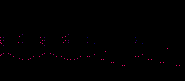
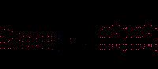
I. Megközelítés a kódoláshoz
A hang csak a megszólalásának időpontjában jelenik meg egy pixel formájában a képen
Minden pixel mind a 4 csatornáját felhasználjuk adattárolásra: R – hanghossz, G – hangszer, B – velocity, A - tempó

Slide 8
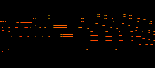
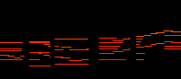
II. Megközelítés a kódoláshoz
A hang elejét az R csatornán egy meghatározott értékkel jelöljük (125), a hang szólásának fenntartását (sustain) pedig 255 értékkel, így egy kevésbé ritka reprezentációt kapunk.
A pixeleknek 3 csatornáját használjuk fel adattárolásra: R – note_on, sustain, G – hangszer, B – velocity

Slide 9
Zene generálás Gan-al
Első megközelítés – DCGAN (Deep Convolutional GAN):
DCGAN egyike az eddigi legsikeresebb GAN hálózatoknak.
Max pooling helyett stride-ot használ
Generátor UpSampling helyett Transzponált konvolúciót használ
Batch normalizáció
Leaky ReLU

Slide 10
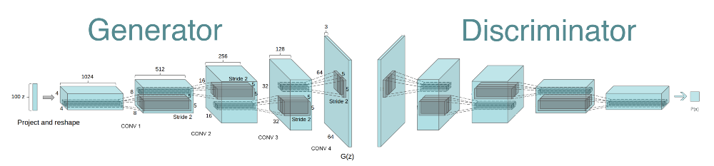

Slide 11
Eredmények
Eleinte zajos képek, majd egyszínű háttéren színes foltok jelentek meg
A tanítás elején a diszkriminátor és generátor pontossága „versenyben voltak”, pár száz epoch után viszont a generátor pontossága 0, diszkriminátoré konstans 1.
A generált szürke háttér miatt a diszkriminátor könnyen megkülönböztette az igazi és a hamis képeket. Ebből az állapotból a generátor már nem tudott kimozdulni.

Slide 12



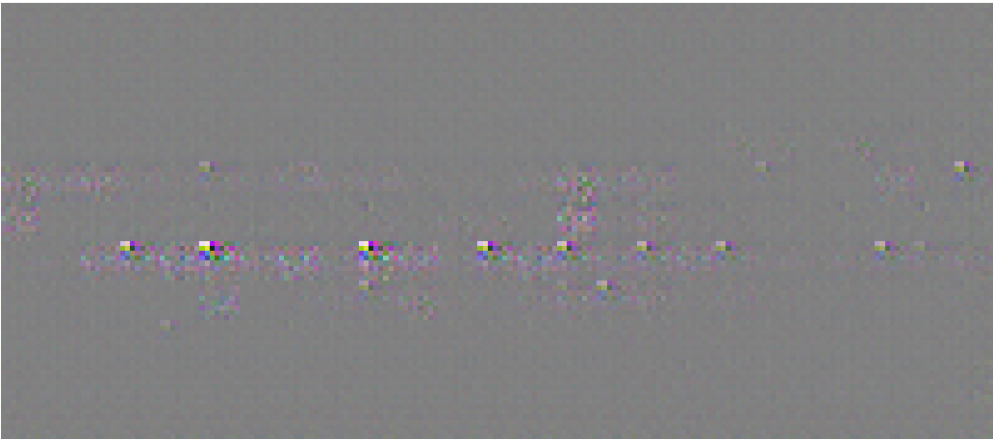

Slide 13
Wasserstein GAN
Új költségfüggvény, mely a Wasserstein távolságon alapszik
Segítségével simább gradienst érhetünk el mindenhol, a költség értéke a tanítás során kevésbé fog oszcillálni
Több stabilitást nyújt tanítás közben, mint GAN-ok általában

Slide 14

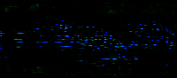
Eredmények – Sűrűbb kódolás
Hamar rátanult a fekete háttérre
A kép zajszűrést igényel mielőtt visszaalakítjuk .MIDI-be

Slide 15
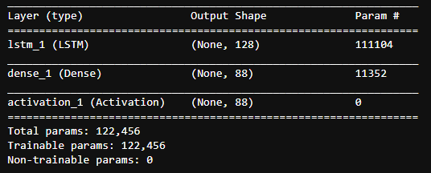
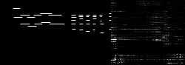
Long Short term memory
Tanítás alap LSTM modellel: Egy kép oszlop prediktálása az előző x alapján
Teacher forcing: Olyan tanítási eljárás melynek során végig a valós adatszekvenciát adjuk be bemenetként a visszacsatolt hálónak függetlenül az eddig generált kimenettől, azaz a visszacsatolás fel van vágva
Egy oszlop generálás oké, tovább zajos

Slide 16
Custom loss
Ötlet: Eddigi sima MSE helyett olyan költségfüggvény, mely más mértékben bünteti azt ha valahol fekete pixel helyett színeset generál (hamis hang) meg ha színes helyett feketét (hang hiány)

Slide 17
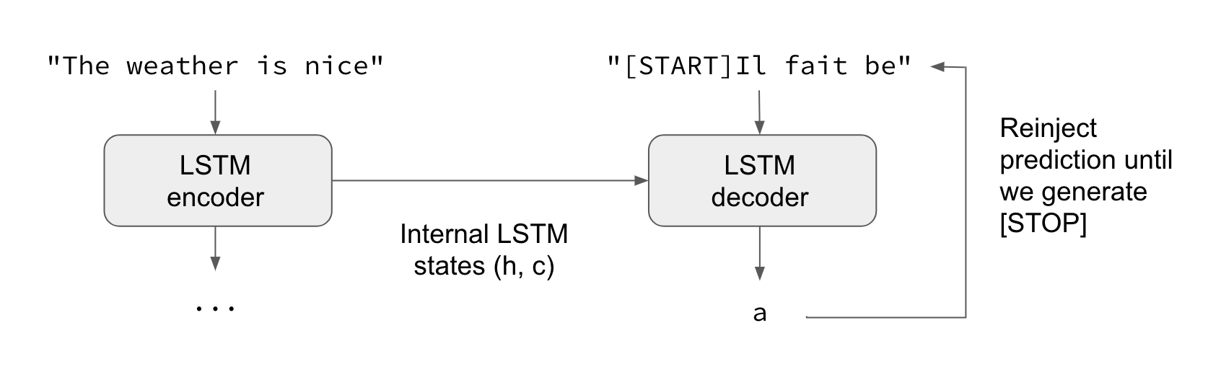
Seq2seq LSTM
Alapvetően változó hosszúságú kimenet generálására használják
A visszacsatolás nincs felvágva, tanítás során előző generált értékek is vissza vannak csatolva
Encoder-decoder model

Slide 18
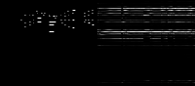

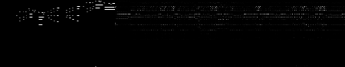
Eredmények
Y tengely mentén csökkent a zaj, a hangok elkülöníthetők, de még mindig nem egyértelmű hol érnek véget a hangok

Slide 19
További lehetséges kutatási irányok
Zene generálás terén:
Bidirekcionális LSTM
Klasszifikációt alkalmazni a seq2seq LSTM kimeneténél: ki kell választania, hogy egy adott pixel értéke „hang kezdődik”(125), „hang szól”(255), „csend”(0). Ezzel rákényszerítenénk a modellt, hogy csökkentse a zajt a kimeneten
Stílus transzformáció LSTM-el:
StyleNet architektúrából kiindulva: https://arxiv.org/abs/1708.03535

Slide 20
Autoenkóder
Ötlet:
Amplitúdó alapú kódolást
Tetszőleges hangszerrel tanítsuk a hálót
A háló csak az erre a hangszerre jellemző felharmónikusokat / amplitúdókat ismeri
Ha másik hangszer alapú zenét kap, a tanult alapján próbálja majd visszaállítani
Transzformálás, nem generálás

Slide 21
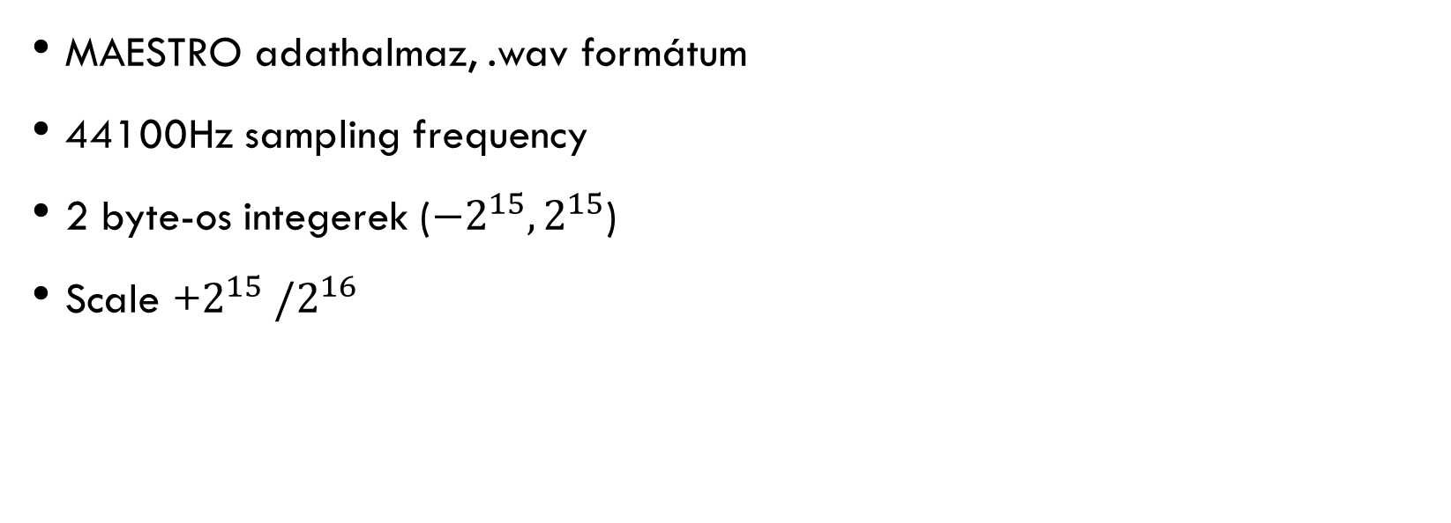
Adatok
MAESTRO adathalmaz, .wav formátum
44100Hz sampling frequency
2 byte-os integerek ($−2^{15}, 2^{15}$)
Scale +$2^{15} /2^{16}$

Slide 22
Hilbert curves
Korábban bemutatott kódolás nem működne megfelelően ezzel a megközelítéssel
1D adatot kell 2D-re mappelni
Hilbert görbék egy lehetséges megolást adnak:
Egyszerűen előállítható
Biztosítja hogy ami 1D-ben közel volt egymáshoz, a képen is közel legyen (feature learning)

Slide 23
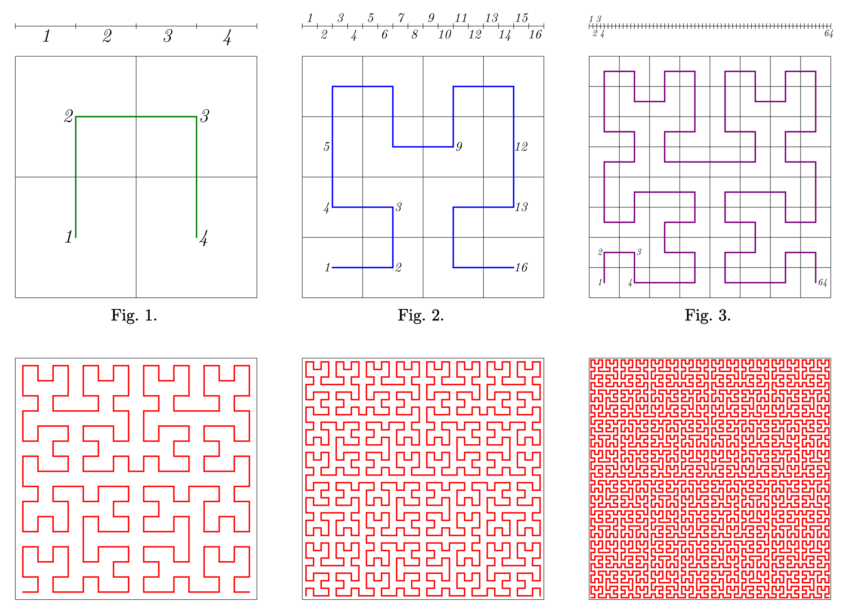

Slide 24
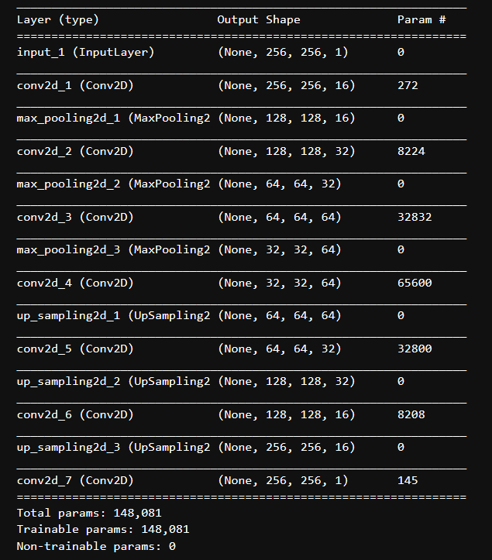
AE architektúra
32x32x64 bottleneck
Bemenet: 256x256x1 képek (0-1)
Konvolúciós rétegek (kép feldolgozás)

Slide 25
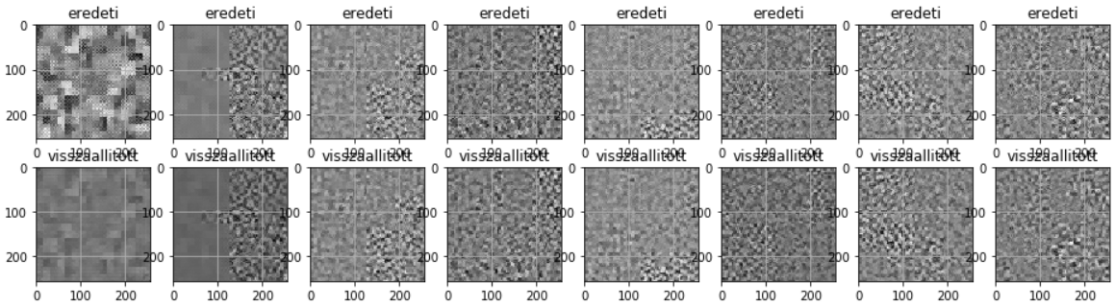
Eredmények

Slide 26

Zene ^^

Slide 27
További lehetséges Kutatási irányok
Kisebb bottleneck?
Komplexebb kódoló és dekódoló
Frekvencia alapú megközelítés

